Slide 1

Gli Asteroidi
Massimo Banfi
A25 «Nova Milanese Observatory»
A36 «Osservatorio delle Prealpi Orobiche di Ganda (BG)»
C26 «Osservatorio Città di Seveso»
«Wild Boar Observatory» di Manciano

Slide 2
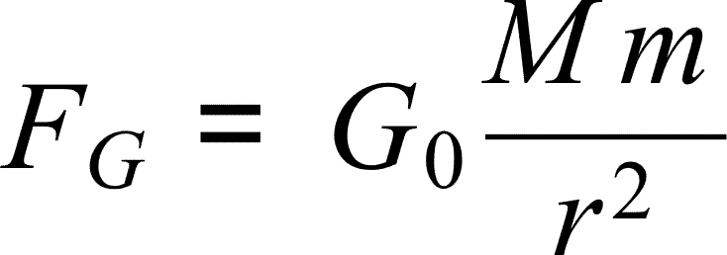
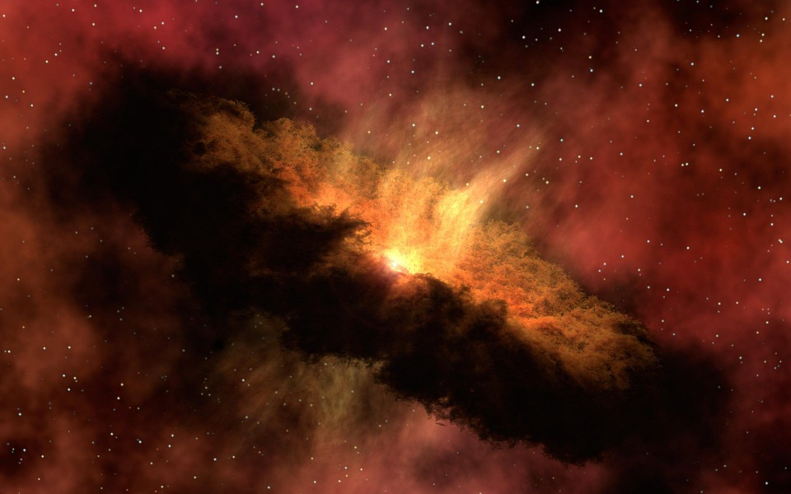
Gli Asteroidi
Le stelle si formano per contrazione gravitazionale di enormi nube di gas presenti nell’universo

Slide 3
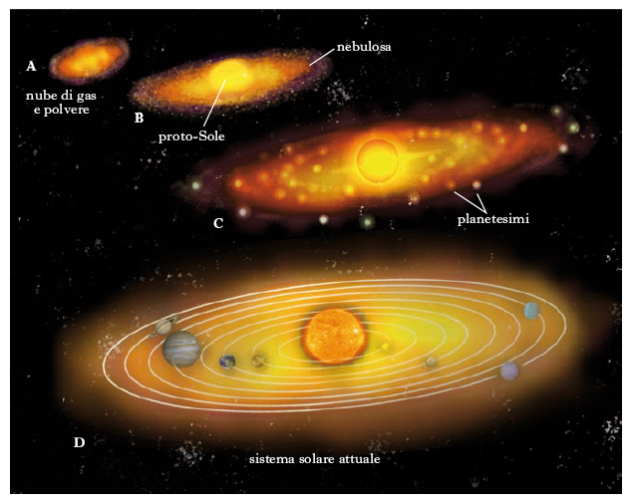
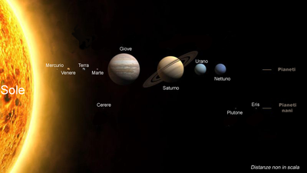

Gli asteroidi
I pianeti orbitano attorno al Sole lungo traiettorie ellittiche seguendo la terza legge di Keplero
$$T^{2}={K R}^{3}$$

Slide 4
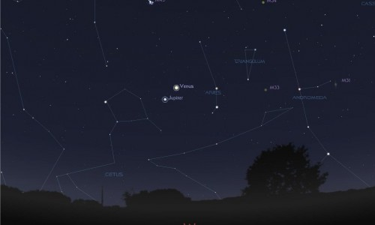
Gli asteroidi
A occhio nudo i pianeti sembrano stelle molto brillanti sullo sfondo delle costellazioni

Slide 5
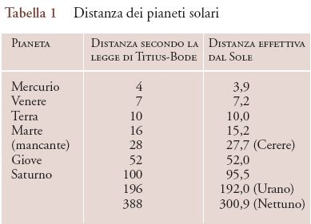
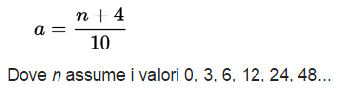
Gli asteroidi
Legge di Titius-Bode
La relazione fu individuata nel 1766 da Johann Daniel Titius e pubblicata formalmente da Johann Elert Bode nel 1772, da cui il nome.

Slide 6
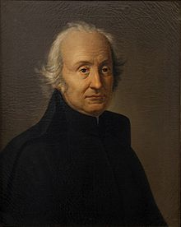
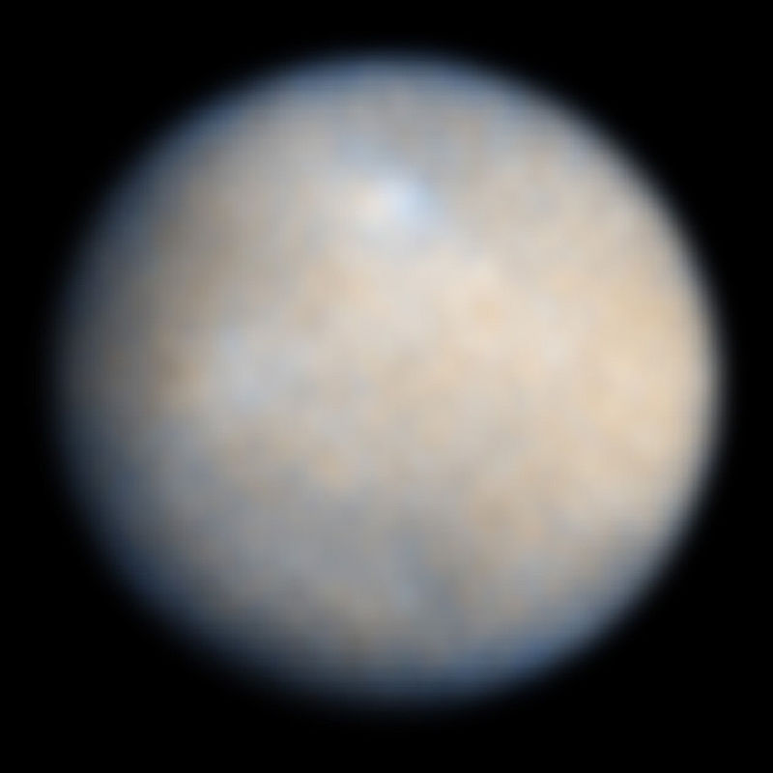
Gli asteroidi
Cerere fu individuato il 1º gennaio 1801 dall’astronomo
italiano Giuseppe Piazzi all’Osservatorio di Palermo.
Foto scattata dal telescopio spaziale «Hubble»

Slide 7
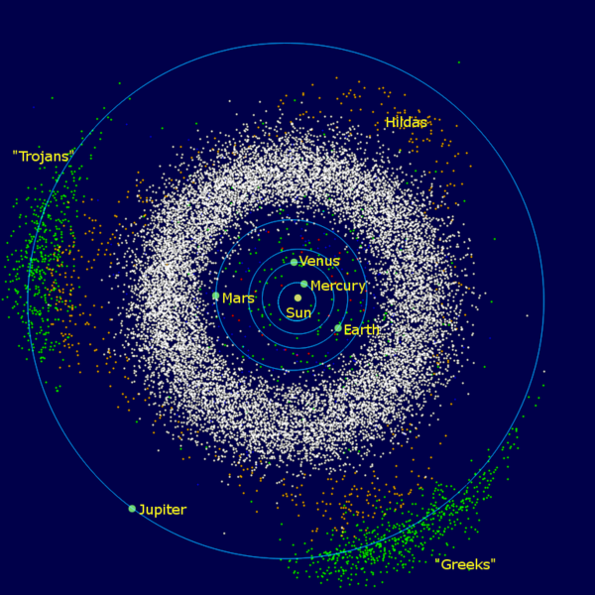
Gli asteroidi
Cerere fu il primo di una lunga serie di oggetti scoperti tra le orbite di Marte e Giove

Slide 8
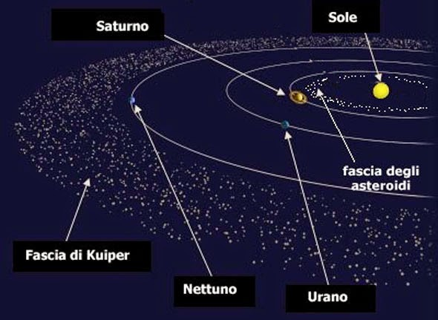
Gli asteroidi
Una seconda fascia di asteroidi detta Fascia di Kuiper è posizionata oltre l’orbita di Nettuno, ai confini del Sistema Solare.
In tutto sono circa 800.000 gli oggetti noti.
Solo della metà è nota l’orbita, spesso in modo approssimativo.

Slide 9
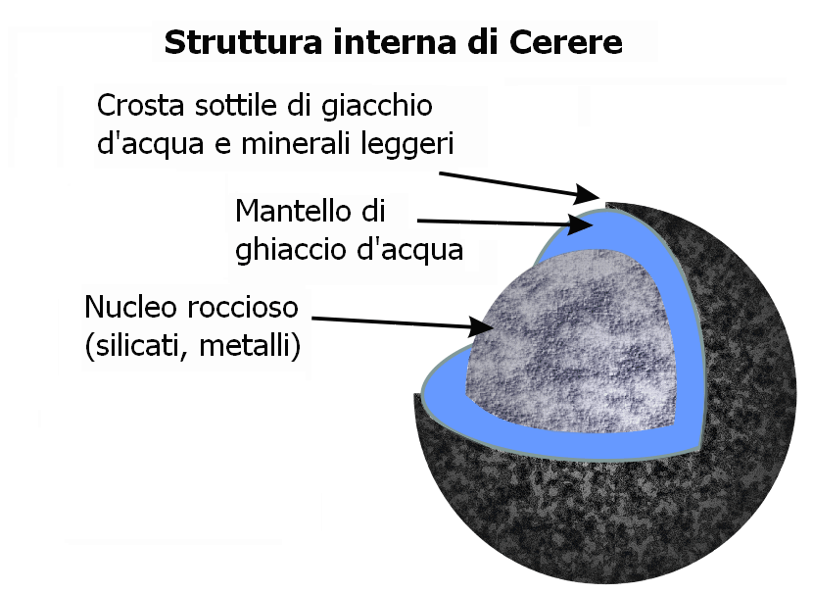
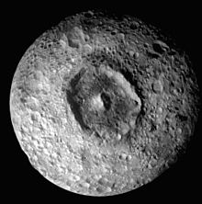
Gli asteroidi

Slide 10
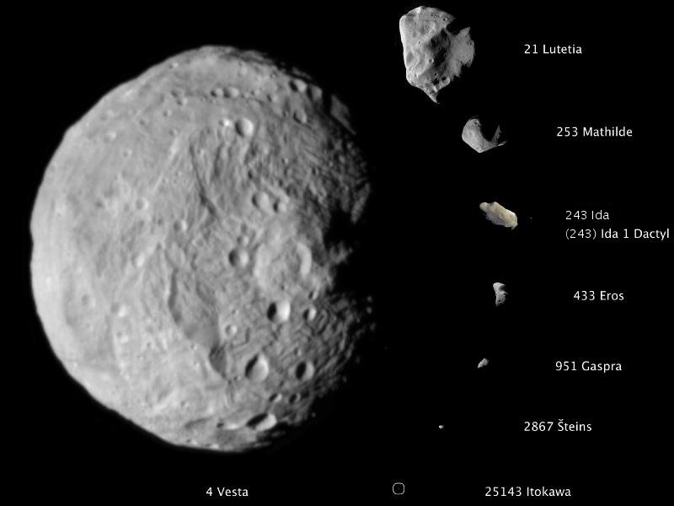
Gli asteroidi
Tranne che per gli oggetti più grossi, le forme non sono sferiche ma fortemente irregolari

Slide 11
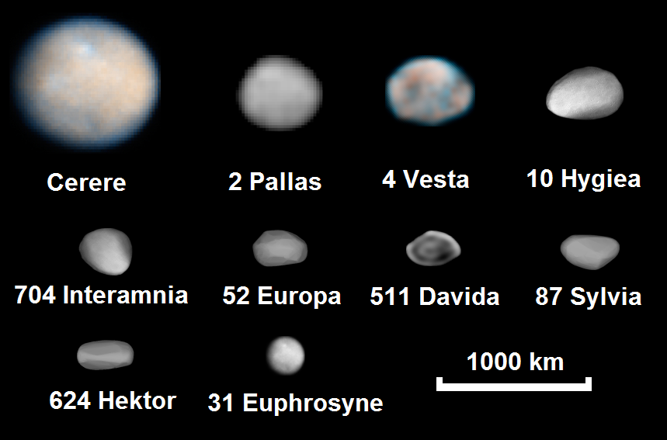
Gli asteroidi

Slide 12
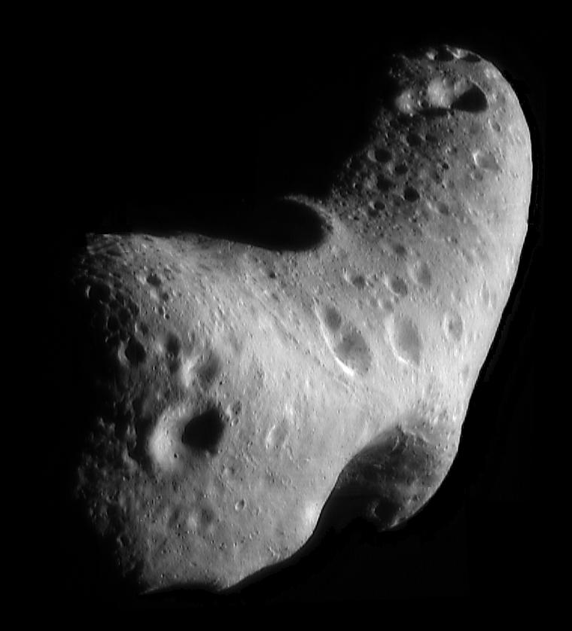
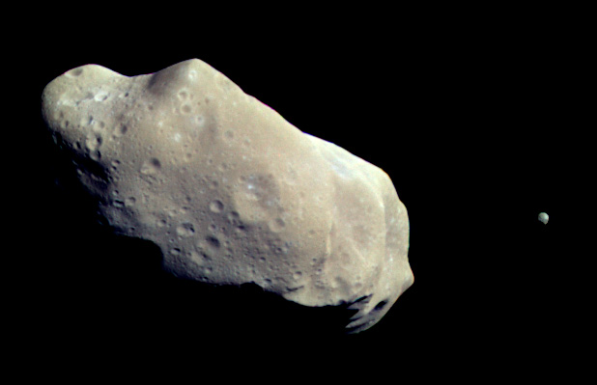
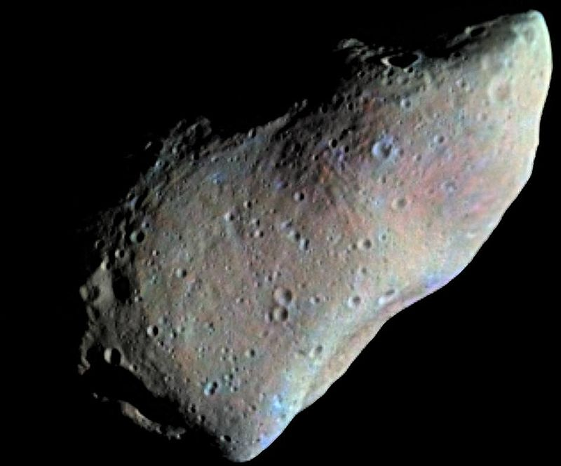
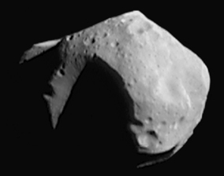
Gli asteroidi
In senso antiorario:
Eros,
Ida e Dactyl, Gaspra e Mathilda

Slide 13
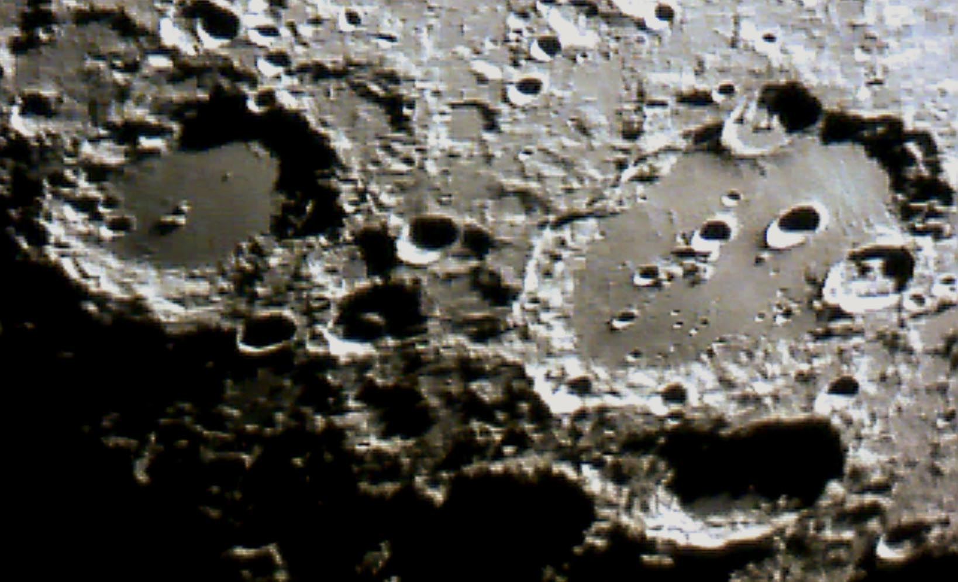
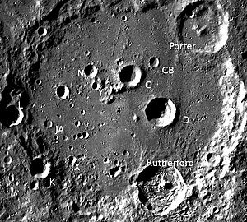
Gli asteroidi
Gli asteroidi sono oggetti relativamente piccoli che hanno spesso orbite che incrociano gli altri pianeti, tra cui la Terra e la Luna.
In passato gli impatti sono stati numerosissimi. I crateri lunari ne sono un chiaro esempio.

Slide 14
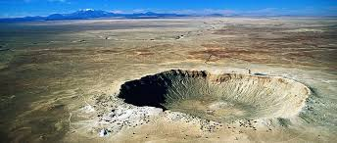
Gli asteroidi
Il METEOR CRATER in Arizona.
Il cratere è largo circa 1.200 metri, profondo 170 ed è stato generato 49.000 anni fa dall'impatto di un meteorite del diametro di circa 25-30 metri.

Slide 15
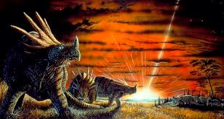
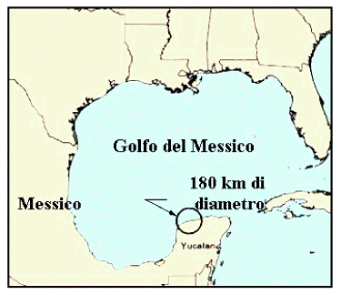
Gli asteroidi
L’estinzione dei dinosauri fu probabilmente causata da un meteorite

Slide 16
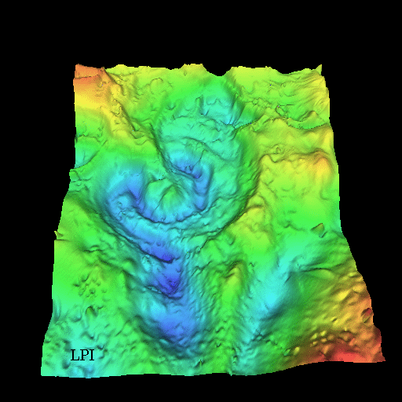
Gli asteroidi
L’evento risale a circa 65 milioni d’anni fa e probabilmente provocò un cataclisma di portata planetaria, determinando, forse, anche la scomparsa dei dinosauri.
Si crede che a provocare tutto ciò sia stato un asteroide dalle dimensioni di almeno 10 Km di diametro. Restano ancora oggi, di questo terribile evento, tre anelli del diametro di 80,100 e 170 Km, che sono stati riconosciuti in base alle anomalie del campo gravitazionale della zona.

Slide 17
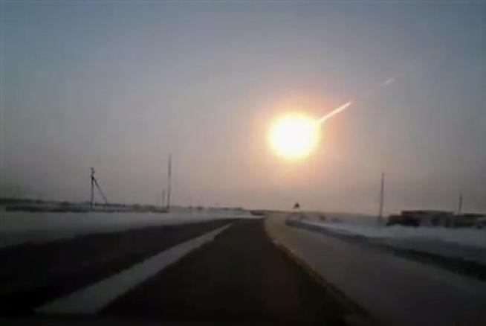
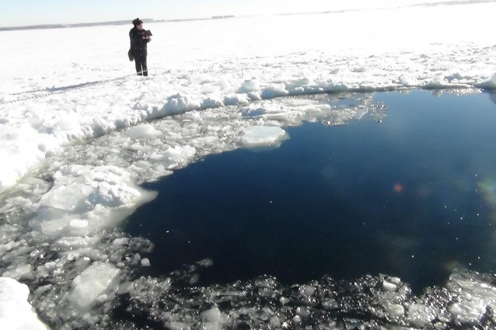
Gli asteroidi
L’impatto tra la Terra e un meteorite, è possibile oggi ??
Chelyabinsk, Russia,
13 febbraio 2013
Meteorite di 15 metri di diametro e 10.000 tonnellate. I 500 kilotoni liberati dall’esplosione (circa 30 volte l’energia rilasciata dalla bomba di Hiroshima) generarono un’onda d’urto tale da provocare ingenti danni alle strutture della città, con il conseguente ferimento di 1500 persone.

Slide 18
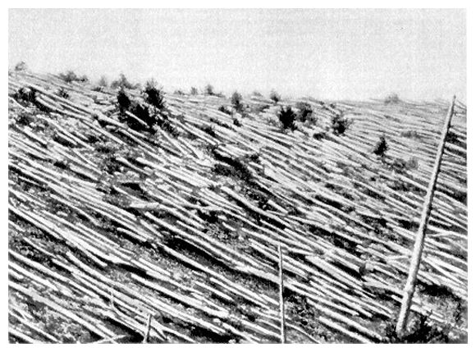
Gli asteroidi
Tunguska, Siberia, 30 giugno1908
L'ipotesi più accreditata come causa del fenomeno è l'esplosione di un asteroide sassoso di dimensioni comprese fra i 30 ed i 60 m di diametro che si muoveva a una velocità di almeno 15 chilometri al secondo (54.000 km/h).
La deflagrazione del corpo celeste sarebbe avvenuta a un'altezza di 8 chilometri.
Alberi abbattuti per decine di chilometri

Slide 19
Gli asteroidi
Dalla seconda metà del XX secolo, un attento monitoraggio dell'atmosfera terrestre ha portato alla scoperta che le esplosioni di meteoriti si verificano piuttosto frequentemente. Un meteoroide di pietra di circa 10 metri di diametro può produrre un'esplosione di circa 20 chiloton, simile a quella della bomba Fat Man, sganciata su Nagasaki. Dati rilasciati dal programma di difesa della US Air Force indicano che tali esplosioni si verificano nell'atmosfera superiore più di una volta all'anno. Eugene Shoemaker ha stimato che tali eventi si verificano circa una volta ogni 300 anni.

Slide 20
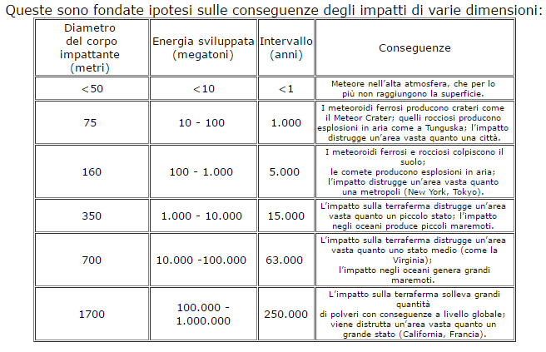
Gli asteroidi
Conseguenze da impatto

Slide 21
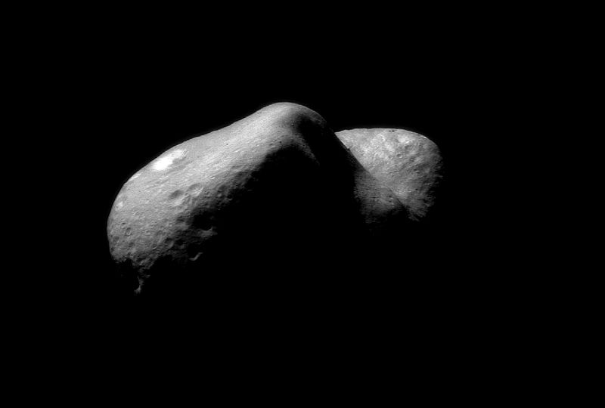
Gli asteroidi
Asteroidi Near-Earth (NEA)
Gli asteroidi Near-Earth sono asteroidi la cui orbita è vicina a quella della Terra.
Alcuni di essi costituiscono un pericolo perché le loro orbite intersecano quella terrestre. A settembre del 2014 sono noti più di 11.000 asteroidi near-Earth, di cui circa 1.500 sono considerati potenzialmente pericolosi per la terra per caratteristiche dell'orbita e dimensione^{[1]}.
La maggior parte di questi asteroidi ha meno di un chilometro di diametro.
L’asteroide EROS 433, fotografato dalla sonda NEAR che entrò in orbita il 14 febbraio 2001.

Slide 22
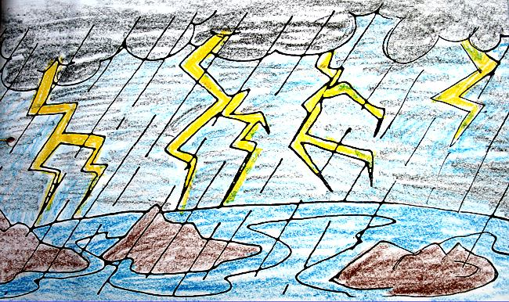
Gli asteroidi
….. gli asteroidi hanno portato l’acqua sulla Terra??
Si sa infatti, che l’acqua che fuoriuscì dall'interno della Terra con le lave che ricoprivano gran parte del pianeta ai suo primordi, circa 4,6 miliardi di anni fa, doveva volatilizzarsi immediatamente per le alte temperature che vi erano in circolazione.
E quando la Terra andò raffreddandosi, i vulcani che andarono diminuendo in numero non furono in grado di emettere così tanta acqua da ricoprire due terzi della superficie terrestre. Qualcuno dunque, deve averla portata da fuori.

Slide 23
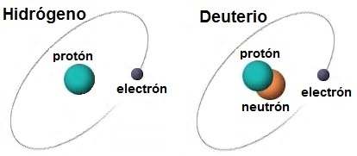
Gli asteroidi
Sembra che i principali apportatori di acqua al nostro pianeta siano stati gli asteroidi. Quelli fin qui studiati - peraltro - mostrano un rapporto deuterio/idrogeno molto simile a quello terrestre. Quindi proprio gli asteroidi, da sempre considerati causa di morte, sono stati, almeno agli inizi della storia della Terra, gli oggetti che hanno portato sulla Terra la sostanza più importante per la vita, l’acqua.

Slide 24
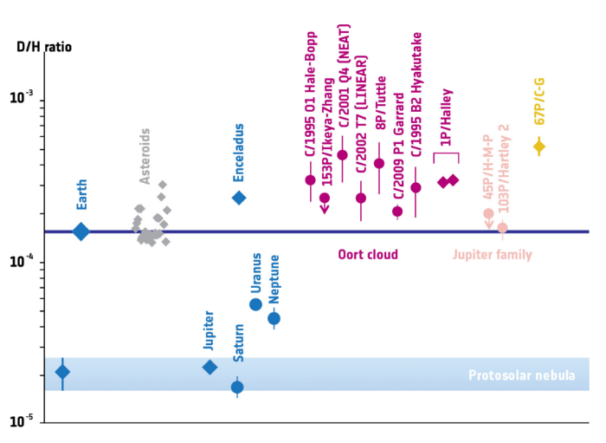
Gli asteroidi
Il rapporto
Il rapporto deuterio/idrogeno: Terra – azzurro
Asteroidi – grigio
Comete - rosso

Slide 25
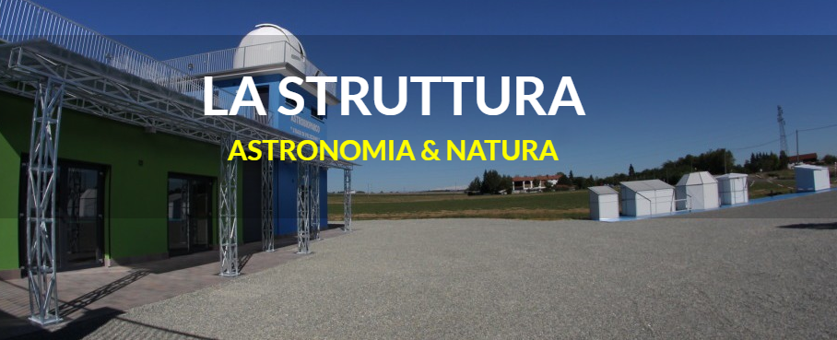
Gli asteroidi
Il ruolo degli ‘astrofili’ - studenti
L’osservatorio astronomico scolastico ‘Iris Versari’.
Inaugurazione 28 aprile 2017.
‘AstroBioParco’ di
Felizzano di Alessandria

Slide 26
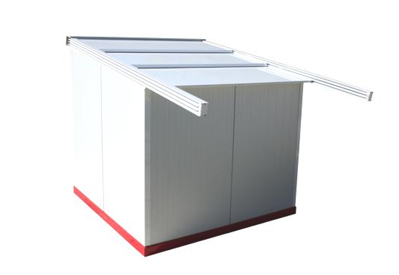
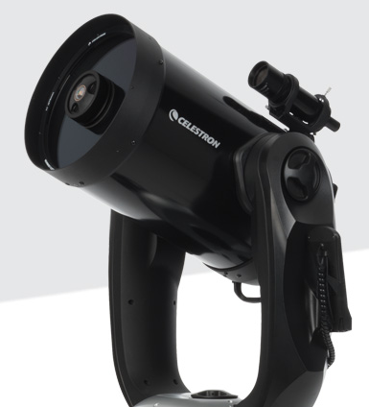
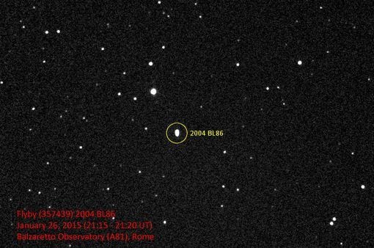
Gli asteroidi
Il ruolo degli ‘astrofili’ - studenti
Foto del NEA (357439) 2004 BL86: Flyby del 26 gennaio 2015

Slide 27
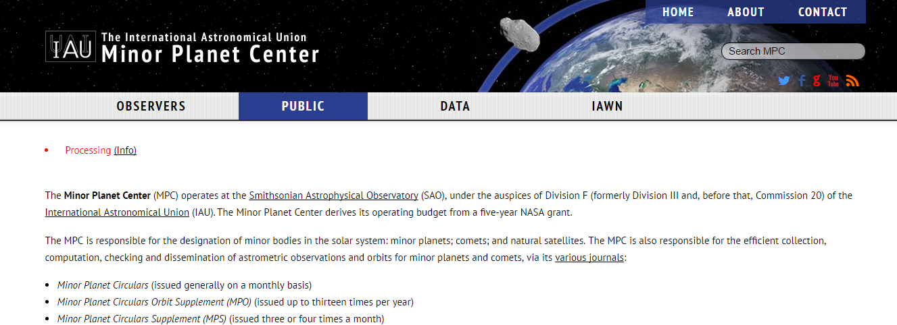
Gli asteroidi
Ottenere e pubblicare dati scientifici su riviste professionali…
come il ‘Minor Planet Center’ di Harvard (MA, U.S.A.)

Slide 28
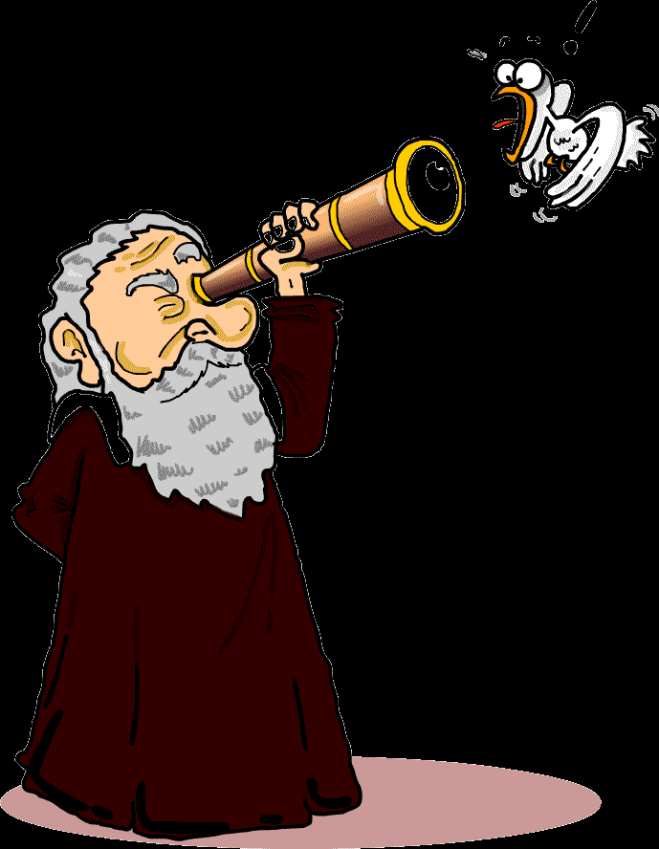


Gli asteroidi
Un osservatorio in … remoto
Il collegamento tra studenti e l’osservatorio avverrà in remoto, tramite Internet e il software TEAMVIEWER
I contatti tra studenti e l’insegnante saranno possibili grazie al programma SKYPE

